Slide 1
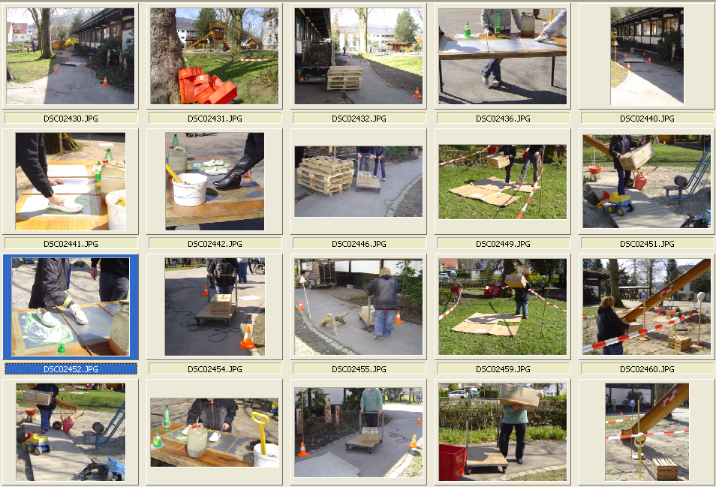
Stolper-Parcours

Slide 2
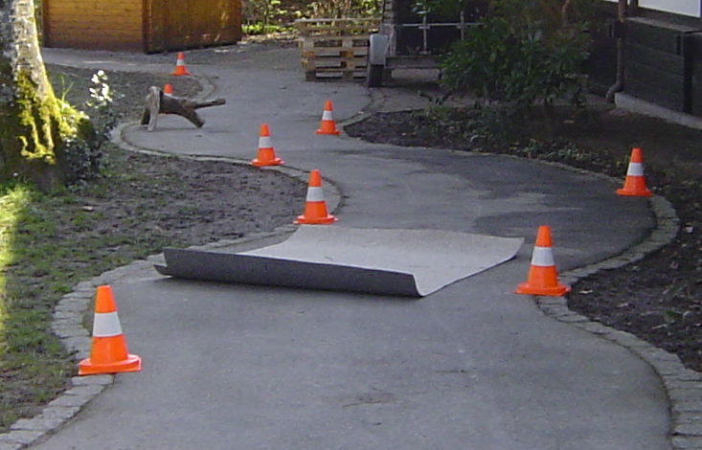
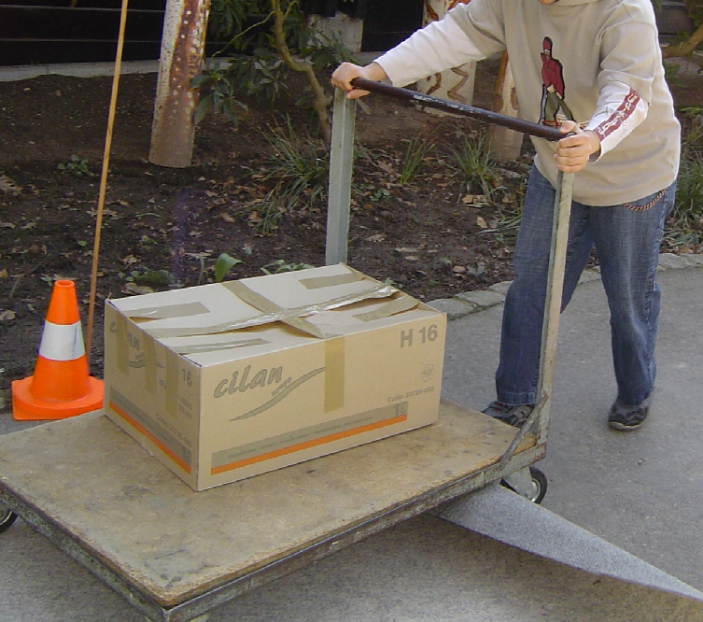
Beispiel „Teppich“
Stolper-Gefahr durch
hochstehende Teppich-Kante

Slide 3
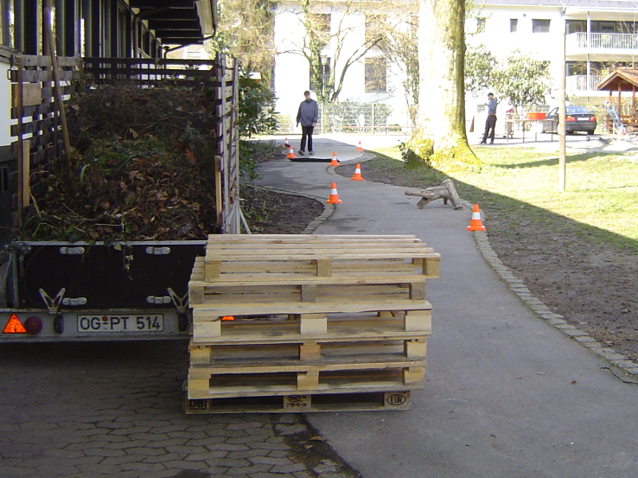
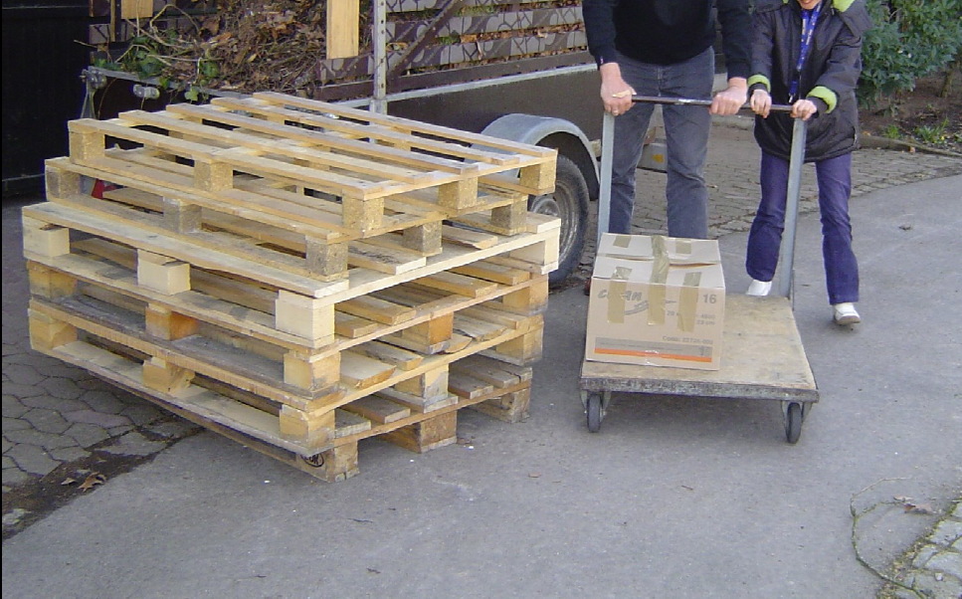
Beispiel „Paletten-Stapel“
Paletten-Stapel als Hindernis
im Verkehrs-Weg

Slide 4
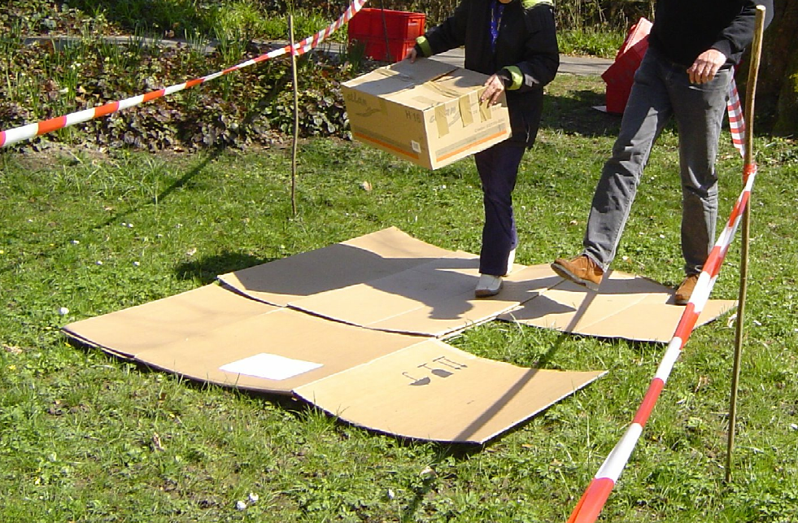
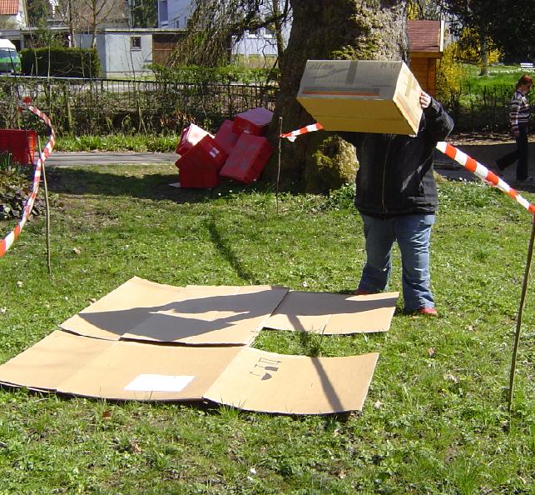
Beispiel „Pappe“
Rutsch- und Stolper-Gefahr durch
Pappe auf dem Boden

Slide 5
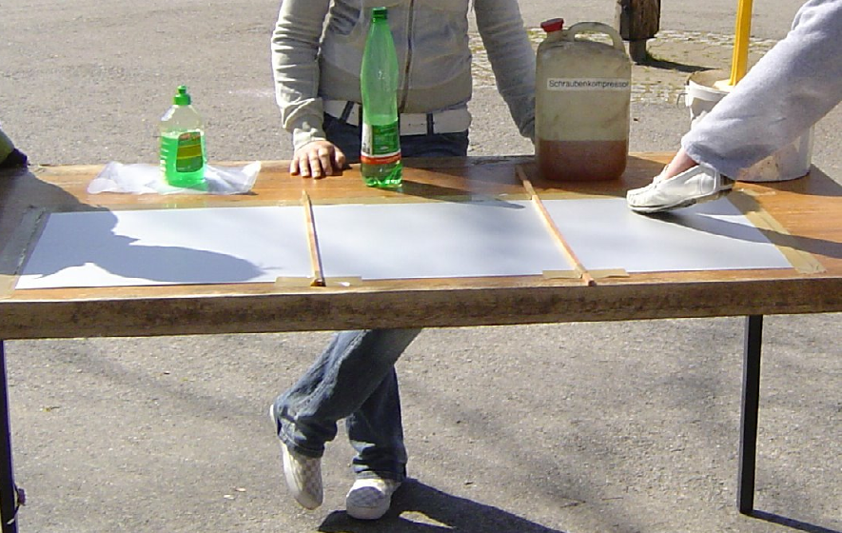
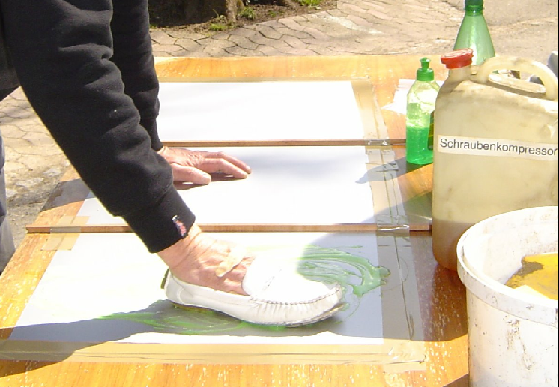
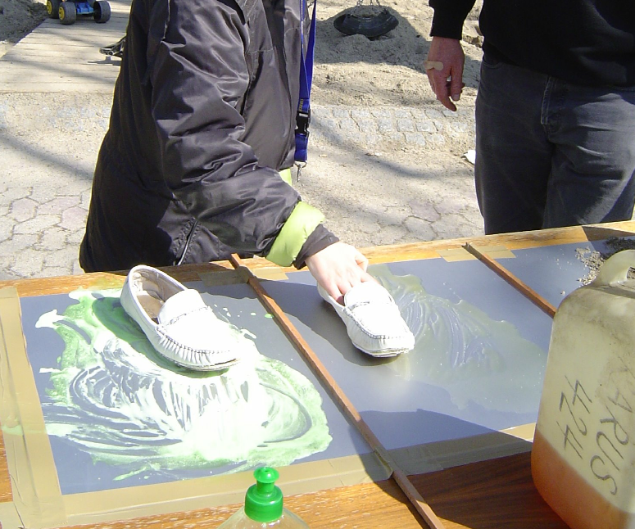
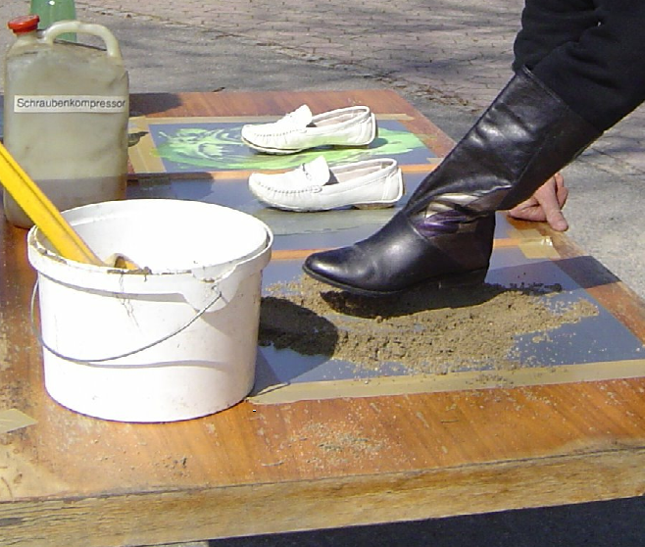
Beispiel „Flüssigkeiten/Verschmutzungen“
Rutsch-Gefahr durch
unterschiedliche
Flüssigkeiten und
Verschmutzungen
des Bodens

Slide 6
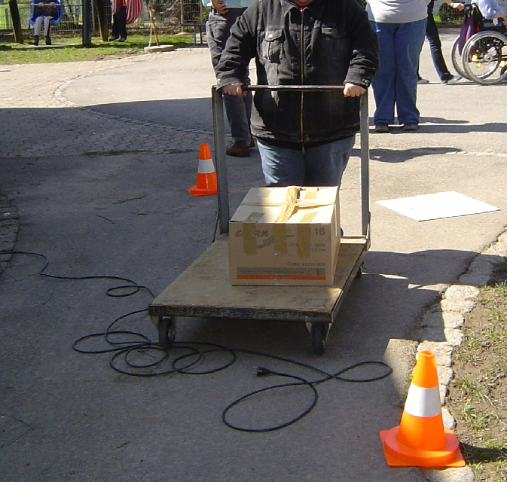
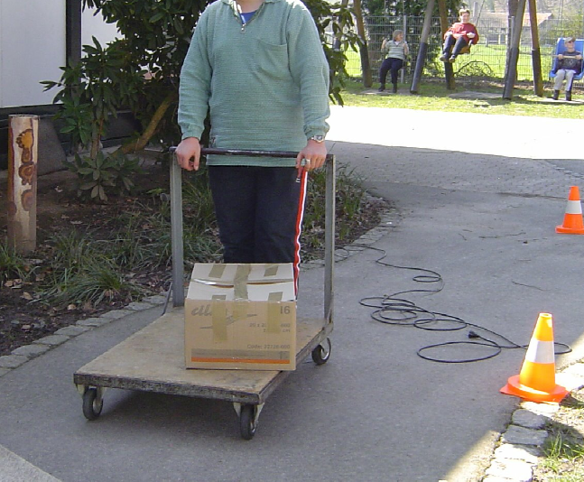
Beispiel „Kabel“
Stolper-Gefahr/Hindernis durch
Kabel im Verkehrs-Weg

Slide 7
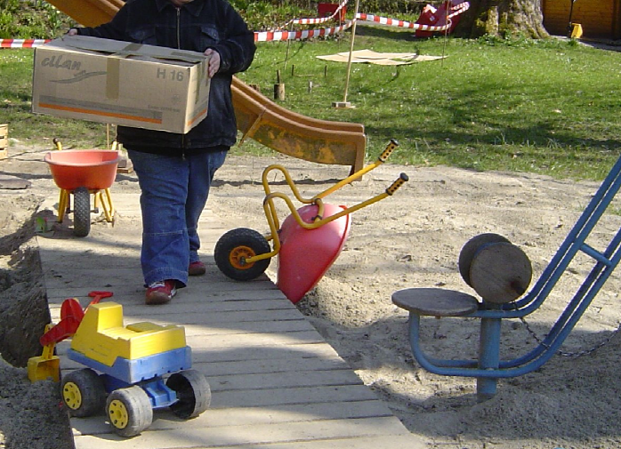
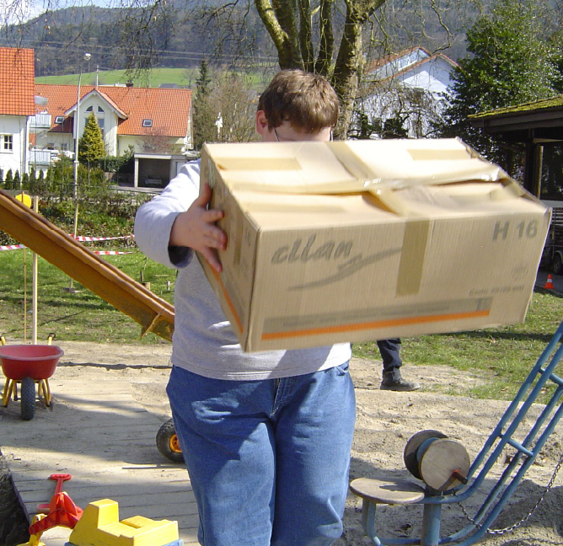
Beispiel „Hindernisse bei eingeschränkter Sicht“
Stolper-Gefahr durch Hindernisse bei eingeschränkter Sicht
durch den getragenen Karton

Slide 8
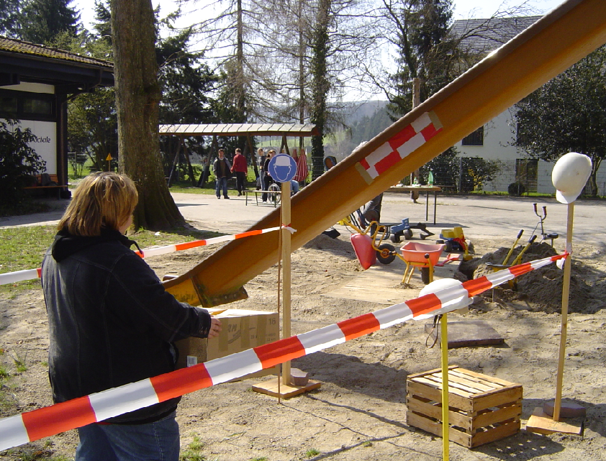
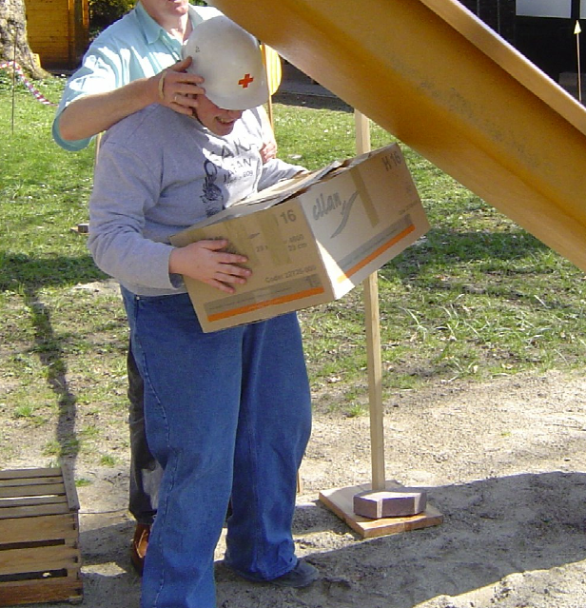
Beispiel „Zusätzliche Gefahr durch Ausweichen“
Durch das Umgehen des Hindernisses entsteht zusätzliche
Gefahr (Stoß-Gefahr für den Kopf).

Slide 9
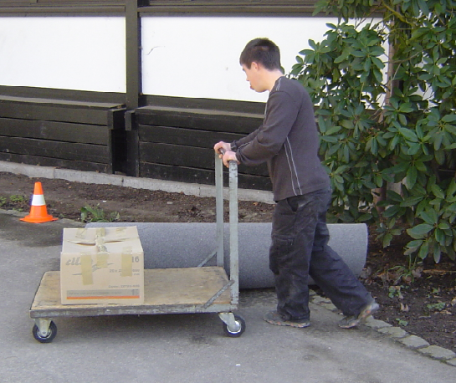
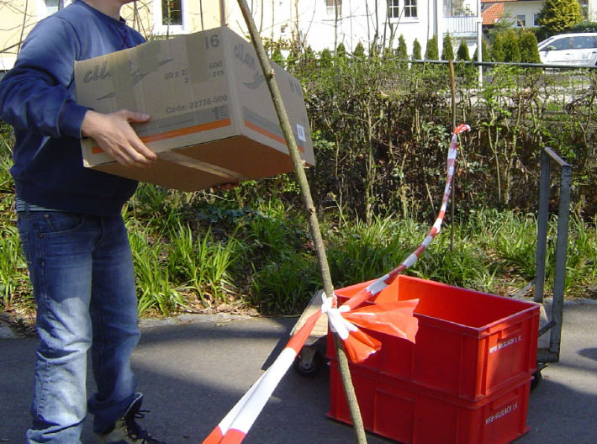
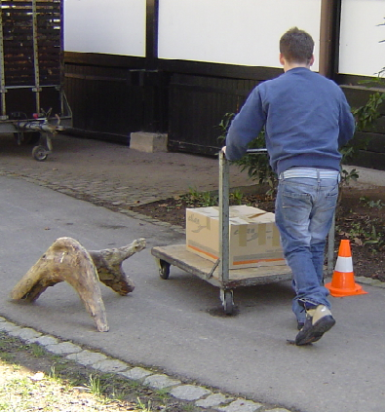
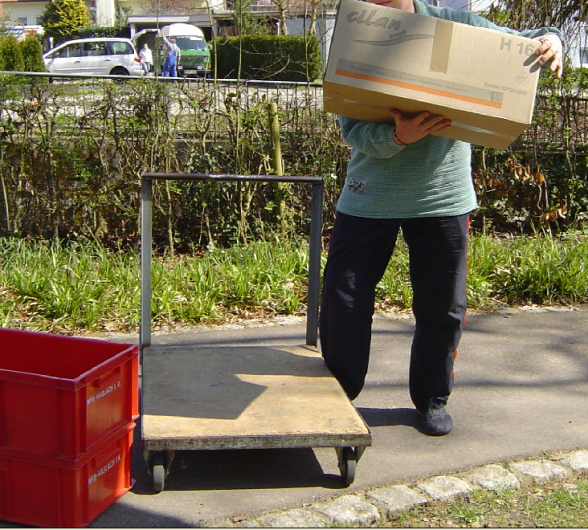
Beispiel „Unordnung am Arbeits-Platz“
Hindernisse und
Stolper-Gefahr
durch
verschiedene
Arbeits-Mittel
im Verkehrs-Weg

